Slide 1

NHIỆT LIỆT CHÀO MỪNG CÁC THẦY, CÔ VỀ THAM DỰ TIẾT CHUYÊN ĐỀ
CẤP TRƯỜNG
MÔN: CÔNG NGHỆ 3
Notes:
Trang bìa

Slide 2
KHỞI ĐỘNG
Notes:
Giới thiệu hoạt động 1

Slide 3
Trong bài hát em thấy có những đồ dùng học tập nào được nhắc đến?
Kéo, giấy thủ công, hồ dán, bút mầu, kim bấm, băng keo,...
Kể tên một số đồ dùng học tập mà em thường sử dụng ?
Bút chì, bút mực, kéo, bút mầu, thước kẻ,...
Notes:
-

Slide 4
Thứ tư ngày 26 tháng 10 năm 2022 Công nghệ
Bài 7: Làm đồ dùng học tập
Mục tiêu Lựa chọn được đồ dùng học tập đúng yêu cầu Sử dụng được các dụng cụ để làm đồ dùng học tập đúng cách, an toàn

Slide 5
KHÁM PHÁ

Slide 6
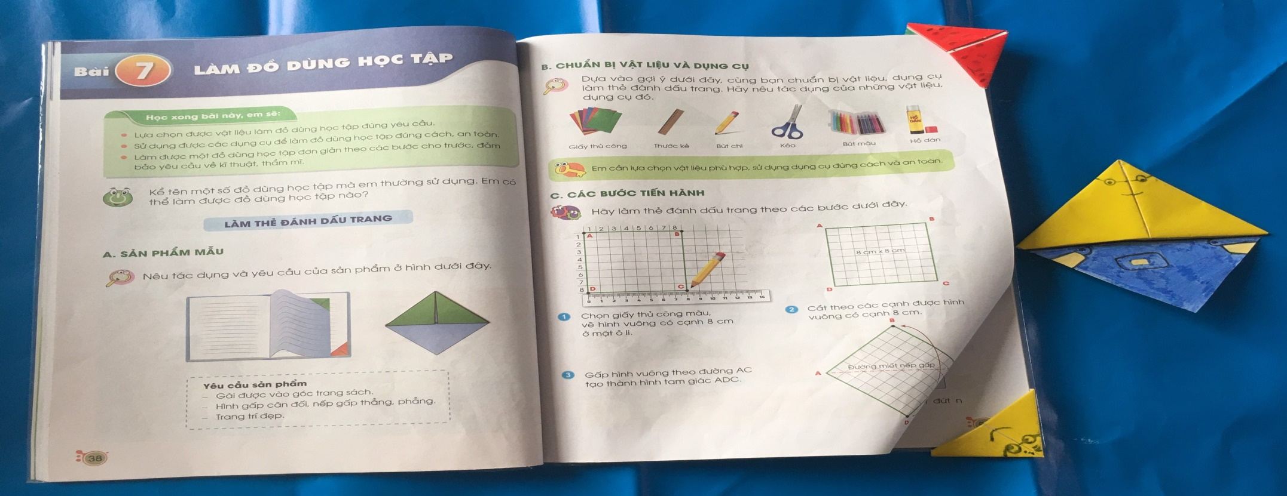
1. Hoạt động 1. Sản phẩm mẫu
Sản phẩm trên có tên là gì?
Thẻ đánh dấu trang

Slide 7
1. Hoạt động 1. Sản phẩm mẫu
Sản phẩm trên có tác dụng gì ? Đánh dấu trang

Slide 8

Với sản phẩm thẻ đánh dấu trang này cần có những yêu cầu gì?
Gài được vào góc trang giấy
Hình gấp cân đối, nếp gấp thẳng, phẳng
3. Trang trí đẹp

Slide 9
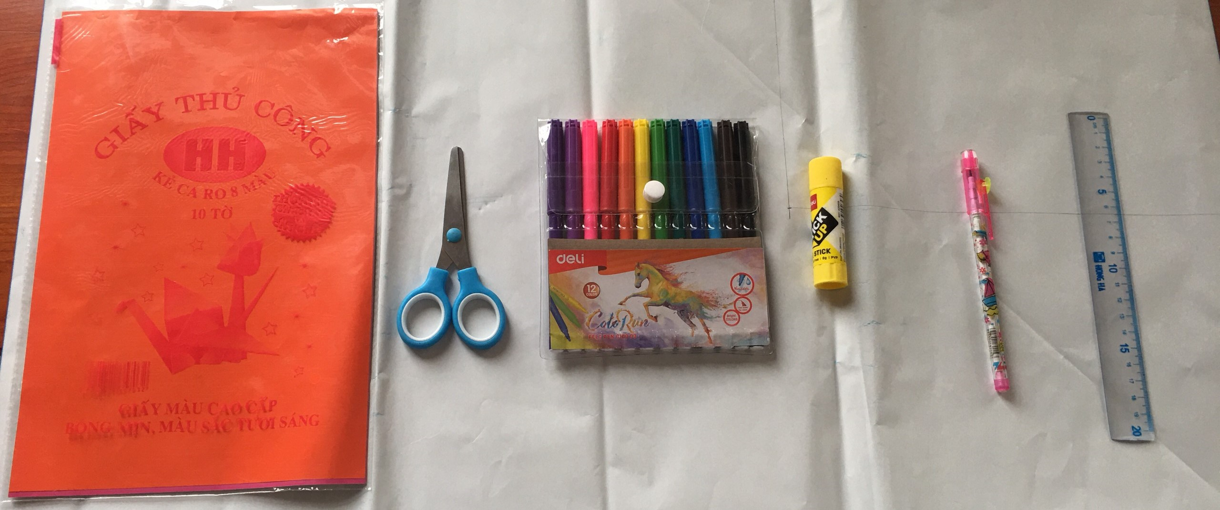
2. Hoạt động 2. Chuẩn bị vật liệu và dụng cụ
Để làm thẻ đánh dấu trang em cần có những vật liệu và dụng cụ gì?
Kéo
Bút dạ
Hồ dán
Bút chì
Thước kẻ
Giấy thủ công

Slide 10
Những vật liệu, dụng cụ dưới đây có tác dụng dùng để làm gì khi làm thẻ đánh dấu trang?
Cắt
Tô màu
Dán
Vẽ
Kẻ đường thẳng
Gấp

Slide 11

3.Hoạt động 3: Các bước tiến hành
Thẻ đánh dấu trang trong video được thực hiện qua mấy bước ?

Slide 12
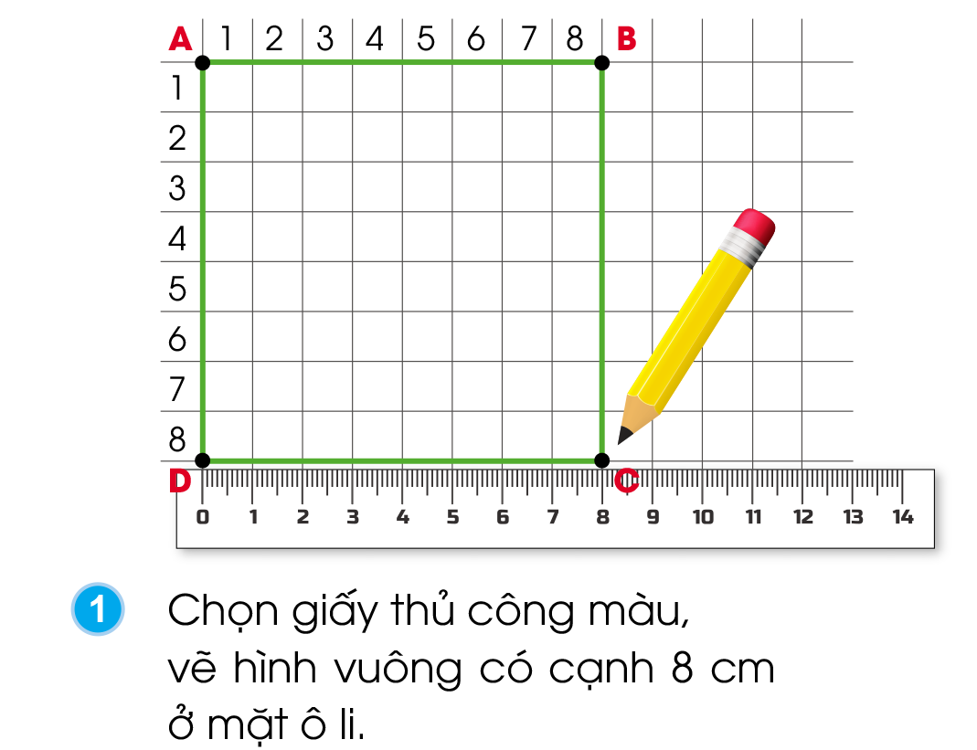

Slide 13
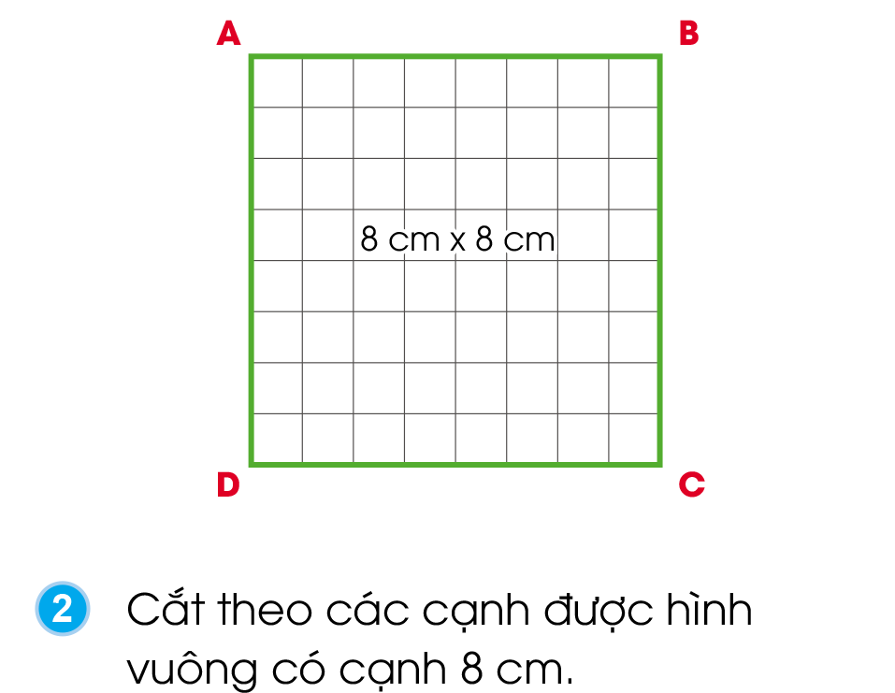

Slide 14
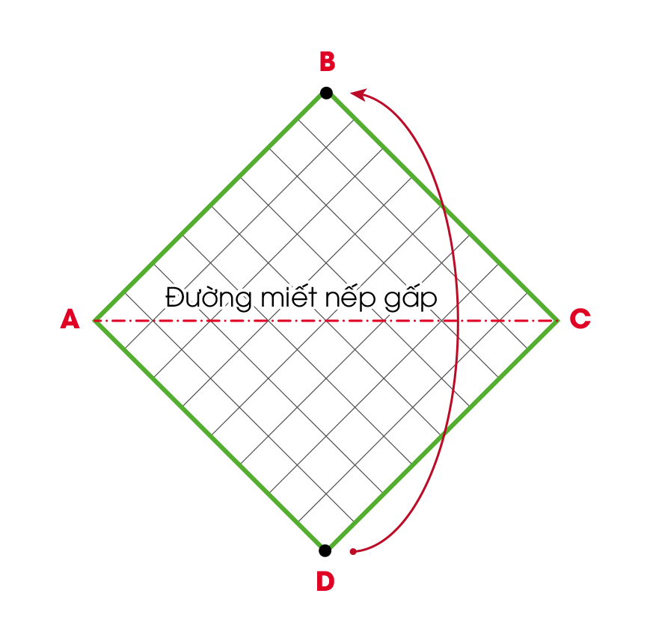
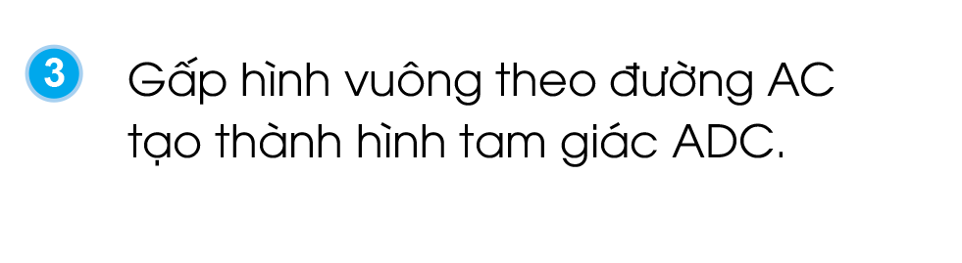

Slide 15
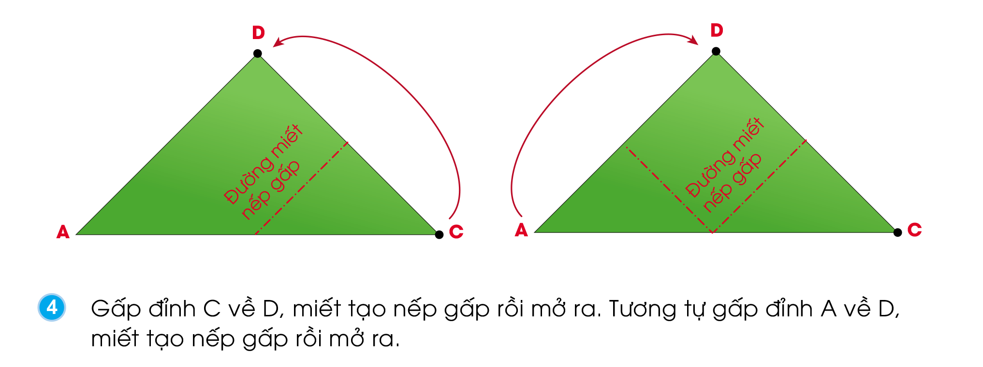

Slide 16
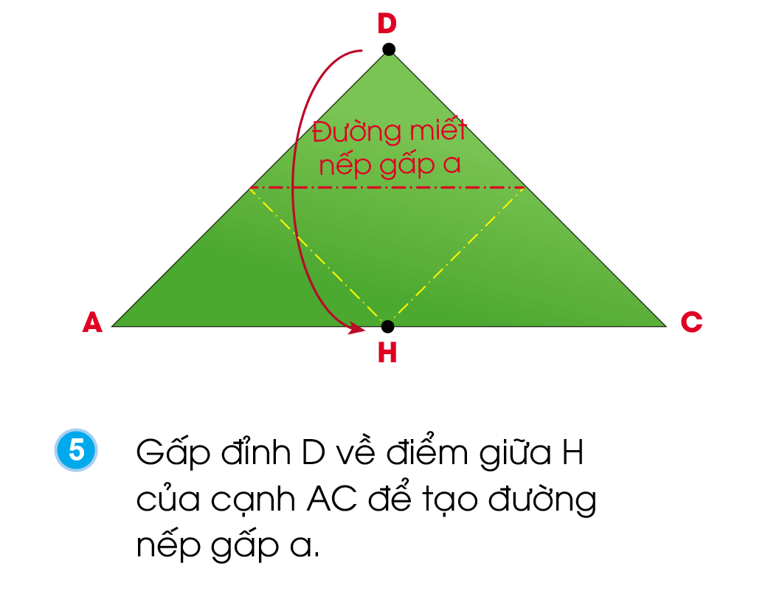

Slide 17
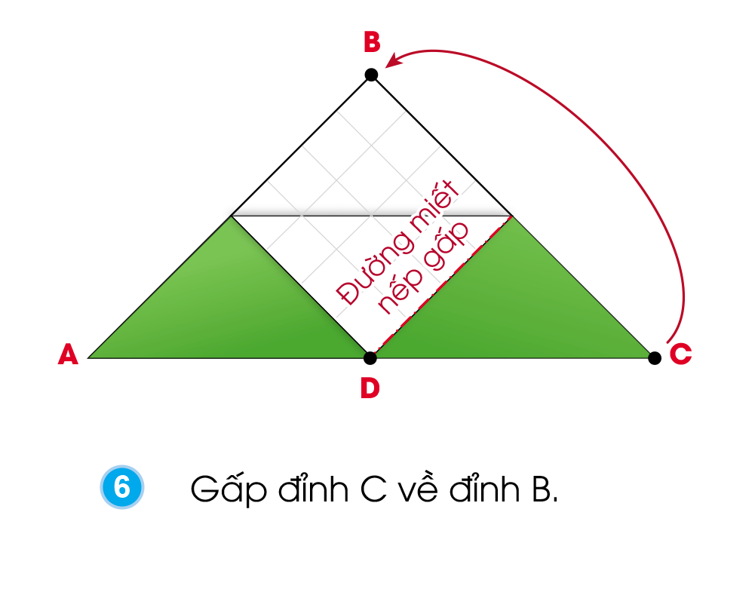

Slide 18
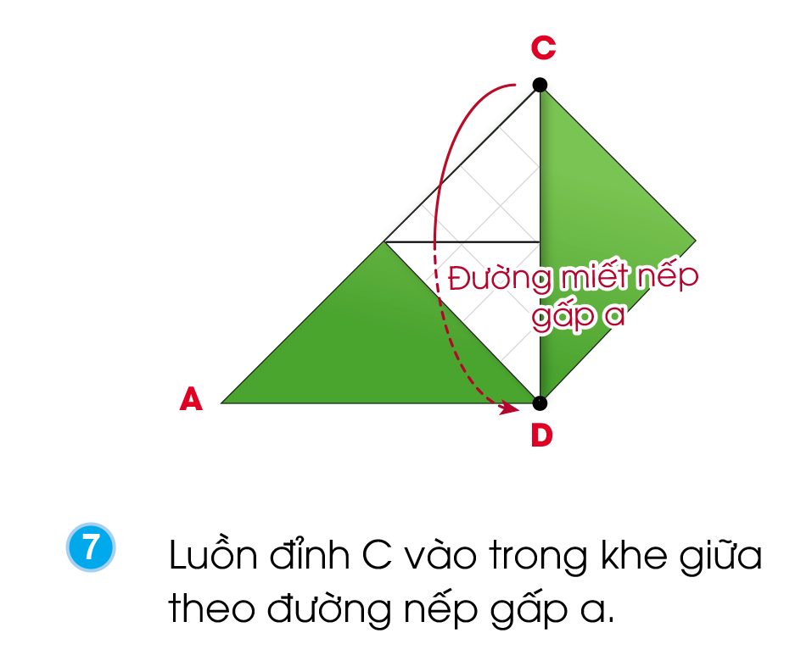

Slide 19
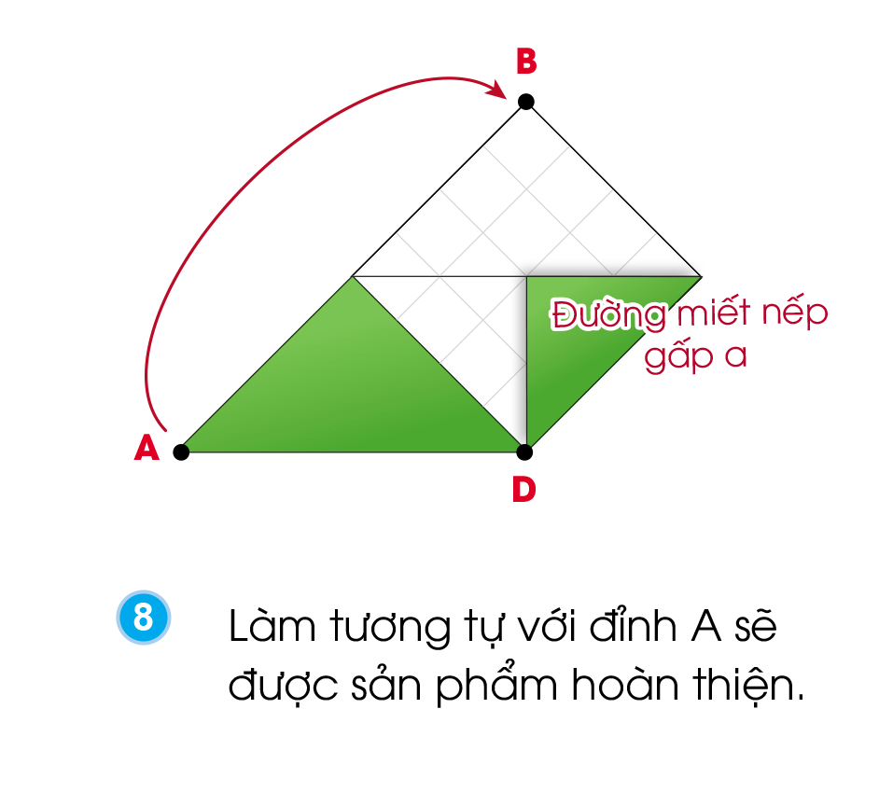

Slide 20
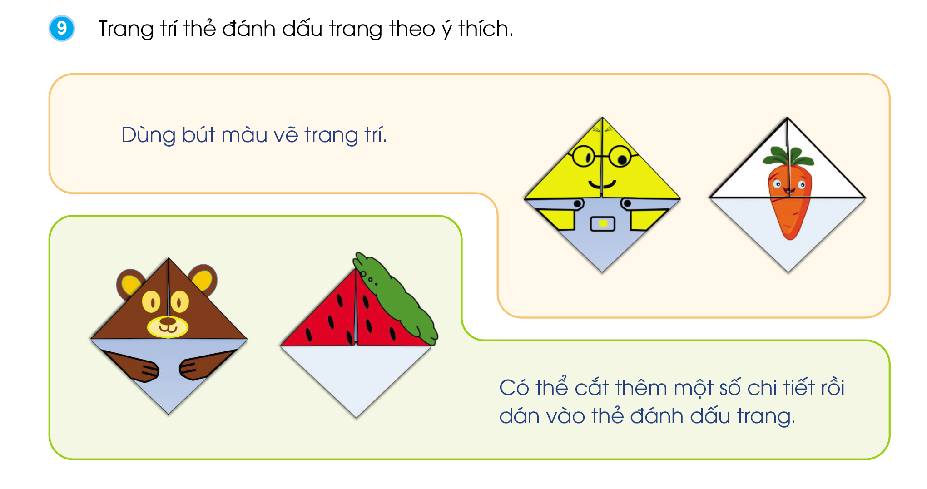

Slide 21
LUYỆN TẬP

Slide 22
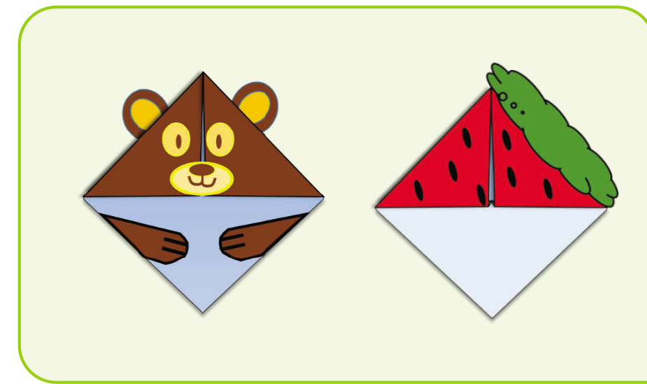


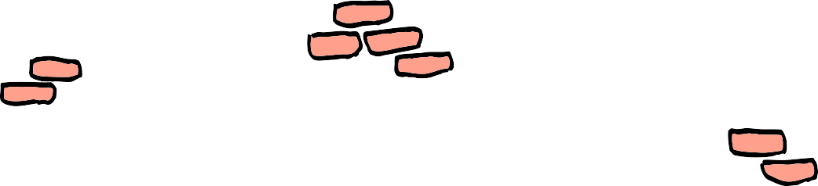
Trưng bày sản phẩm
Notes:
Thu hoạch sau bài tập nhóm
Giới thiệu nhanh các công việc trong bài tập của mình, bao gồm: các bước nhỏ mà nhóm đã chia khi làm việc.

Slide 23
Củng cố: Trò chơi ghép thẻ

Slide 24
Thẻ đánh dấu trang
Tác dụng
Dùng để đánh dấu trang
Vật liệu, dụng cụ
Giấy thủ công, thước kẻ, bút chì, kéo, bút màu, hồ dán
Gồm 9 bước tiến hành
Các bước tiến hành

Slide 25
DẶN DÒ VỀ NHÀ
Các em hãy lựa chọn vật liệu phù hợp để làm thêm một số thẻ đánh dấu trang có kiểu dáng khác nhau theo các bước đã học trên lớp và chia sẻ với các bạn
Notes:
- Giáo viên đặt một số câu hỏi liên hệ thực tế: Em hãy nêu một số công việc hàng ngày của em mà có thể chia thành các công việc nhỏ hơn để làm?

Slide 26
Chúc các em học tốt!
老师：

